Slide 1
Дискретные математические модели
Практика 2. Клеточные автоматы, игра “Жизнь”, модель сегрегации Шеллинга

Slide 2
Клеточные автоматы
Клеточный автомат – идеализация физических явлений в которой время и пространство дискретизированы, а количество состояний также дискретизировано и конечно. Клеточные автоматы включают компоненты, называемые ячейками, которые идентичны по структуре и по вычислительному аппарату. Геометрически они расположены на одно, двух и более мерной сетке и соединены друг с другом одинаковыми способами.
Данный формализм изначально предложен фон Нейманом и Уламом.
Текущее состояние | 0 | 0 | 0 | 0 | 1 | 1 | 1 | 1
Левый вход | 0 | 0 | 1 | 1 | 0 | 0 | 1 | 1
Правый Вход | 0 | 1 | 0 | 1 | 0 | 1 | 0 | 1
Следующее состояние | ? | ? | ? | ? | ? | ? | ? | ?

Slide 3
Некоторый свойства автоматов
Для одномерных клеточных автоматов было выявлено несколько характерных типов поведения:
Быстрое угасание динамики, т.к. все автоматы “умирают”
Автоматы демонстрируют периодическое поведение
Автоматы демонстрируют хаотическое поведение
Автоматы с непредсказуемым поведением, непериодическое, но демонстрирующее интересные повторяющиеся структуры

Slide 4
Игра “Жизнь”
Игра реализуется на двумерной сетке, возможно, бесконечного размера.
Основные правила:
Живая ячейка остается живой, если она имеет 2 или 3 живых ячейки, окружающих ее.
Живая ячейка умирает от перенаселения, если она имеет более трех живых ячеек, окружающих ее.
Живая ячейка умирает от изоляции, если она имеет меньше чем 2 живых соседей
Мертвая ячейка становится живой, если она имеет ровно 3 живых соседа.

Slide 5
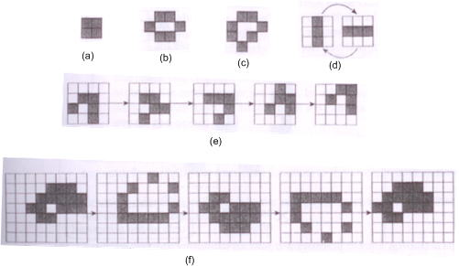
Характерные шаблоны поведения
(а)-(с) – неподвижные
(d) – осциллирующий
(e),(f) – зацикленные и движущиеся
См. Пример: http://life.written.ru/, http://pmav.eu/stuff/javascript-game-of-life-v3.1.1/

Slide 6
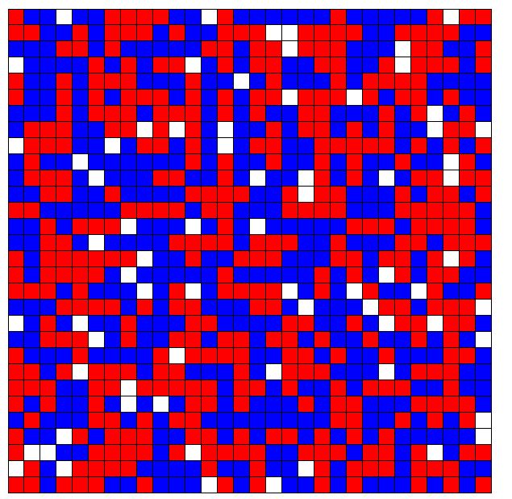
Модель сегрегации Шеллинга
http://nifty.stanford.edu/2014/mccown-schelling-model-segregation/

Slide 7
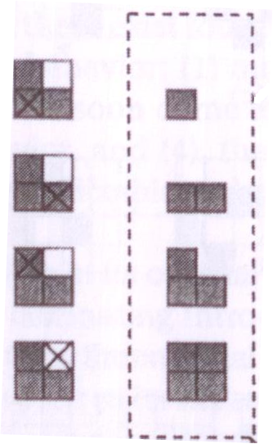
Варианты моделирования
Вариант 1: Дискретное время.
Проходим по всем ячейкам в сетке, применяем к каждому правила перехода между состояниями, запоминаем новые состояния и заменяем после обхода всех ячеек старые состояния новыми.
Недостатки: избыточный просмотр ячеек, избыточный объем памяти, невозможность моделировать на бесконечной сетке.
Вариант 2: Дискретные события.
Пытаемся предсказать какие ячейки необходимо обновить и только к ним применяем правила, т.е. ячейки, которые обновились и их соседи.
Недостатки: некоторая сложность в реализации.

Slide 8
Варианты реализации модели
1. С константным временем: сканирование на каждом шаге всего поля с применением правил к живым ячейкам и их соседям (уже реализовано).
2. С константным временем, усовершенствованная (без сканирования всего поля):
Записать в массив координаты “живых” ячеек
На каждом шаге применять правила к “живым” ячейкам и их соседям
При выходе ячейки за границы поля, поле может быть расширено.
3. Событийная: разбиение событий на три типа – просмотр, изменение, сдвиг по времени. Событие приводит к тому, что на следующем шаге просматриваются только измененные ячейки и их соседи. Сдвиг по времени просто фиксирует факт прохождения очередной итерации. Не требует подменного поля, избегает зацикливания.

Slide 9


Событийная модель
0
1
2
3
4
0
1
2
3
4
0
1
2
3
4
С – изменение
V – просмотр
T – сдвиг по времени
0 1 2 3 4
0 1 2 3 4
0 1 2 3 4
Формирование событий
1
С(1,2)
V(1,2)
V(1,3)
…
T++
2
С(2,3)
С(1,2)
V(1,2)
V(1,3)
…
V(2,3)
V(2,3)
…
T++
без дублирования
Исполнение очереди
1
V(1,2)
…
T++
С(1,2)
2
V(2,3)
…
T++
С(1,2)
С(2,3)

Slide 10
Задание
Смоделировать поведение ячеек в игре Жизнь c применением разных подходов:
1) С константным временем (усовершенствованная)
2) На основе дискретных событий.
Дополнительные требования:
Определить момент зацикливания (для дискретного времени)
При визуализации делать промежуточные шаги с пометкой серым тех ячеек, которые просматриваются на очередном шаге (для дискретных событий).
Для “планеров” (glider) сделать “прозрачные” края, т.е. если фигура уходит, например, за правую границу, то она должна появляться из-за левой границы - тороидальная сетка (зацикливание).

Slide 11
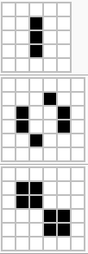
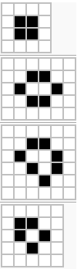
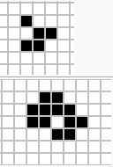
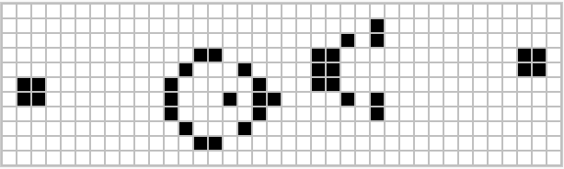
Проверяемые фигуры
Статичные
Осциллирующие
Подвижные
Фигура Билла Госпера

